Slide 1
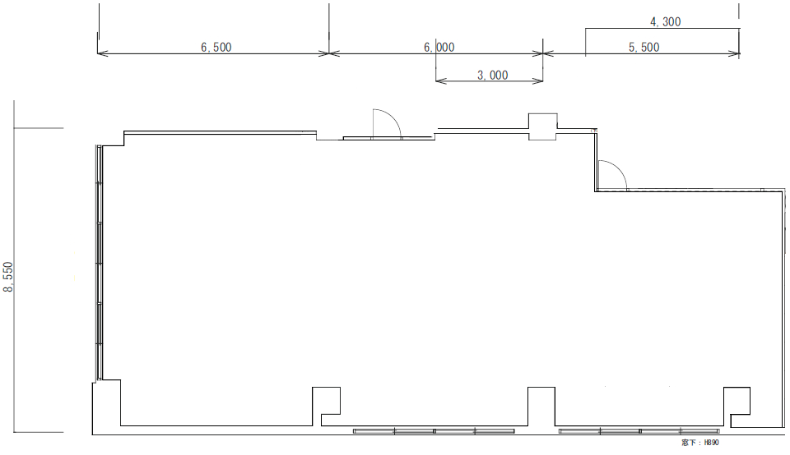
130名会議室（島型）

